Slide 1




ỦY BAN NHÂN DÂN QUẬN LONG BIÊN
TRƯỜNG TIỂU HỌC ĐÔ THỊ VIỆT HƯNG
BÀI GIẢNG ĐIỆN TỬ
KHỐI 3
MÔN: CHÍNH TẢ

Slide 2

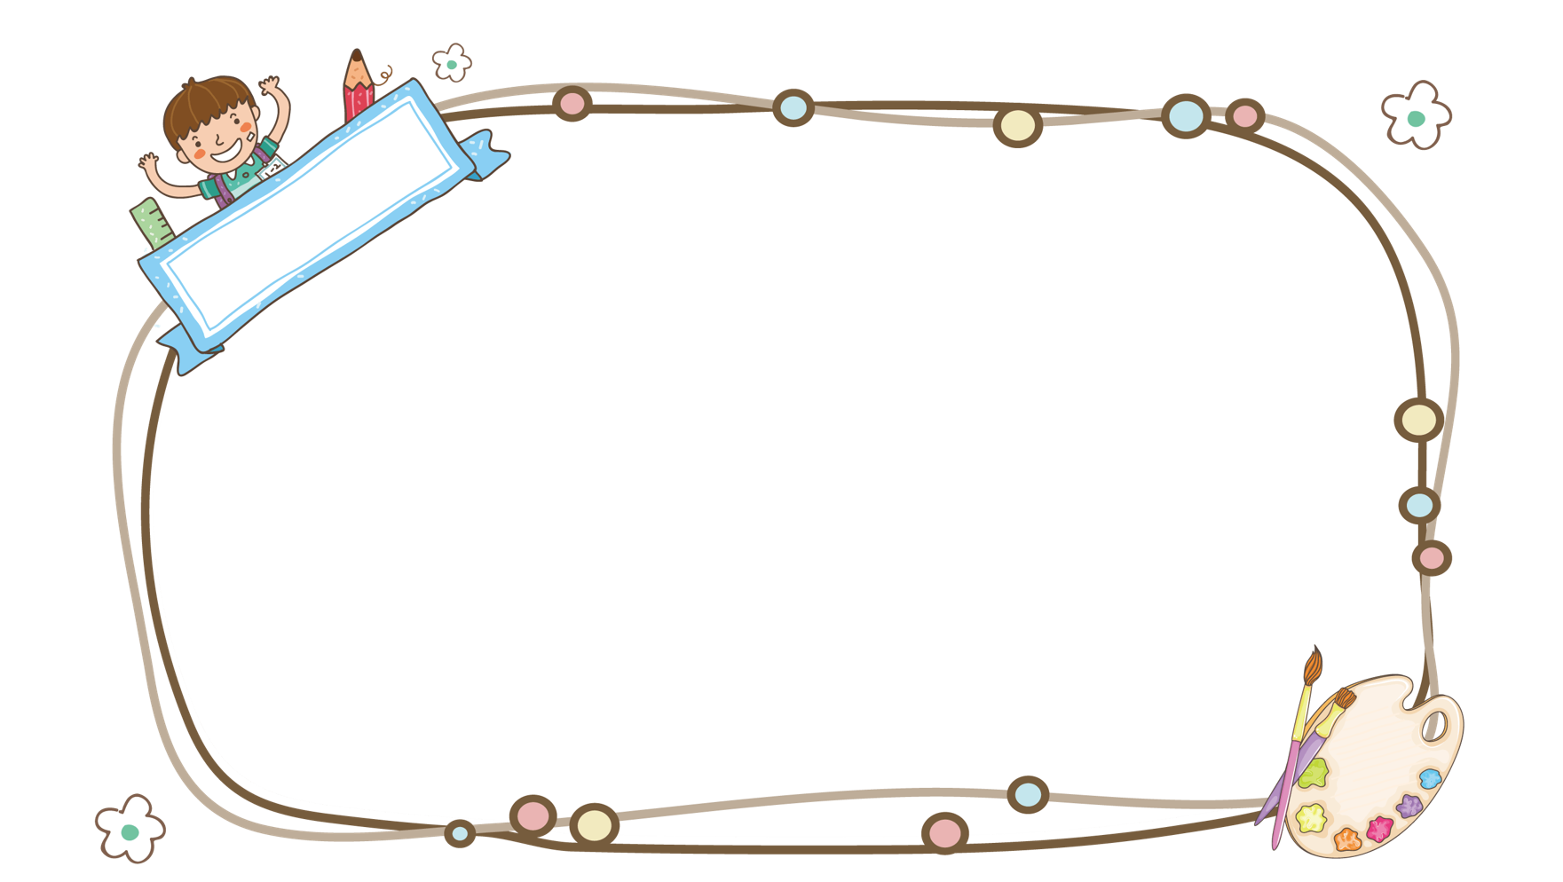
Thứ năm ngày 17 tháng 3 năm 2022
Chính tả
Rưϐ đèn ông sao

Slide 3

Rước đèn ông sao
Tết Trung thu đã đến. Mẹ Tâm rất bận nhưng vẫn sắm cho Tâm một mâm cỗ nhỏ: một quả bưởi có khía thành tám cánh hoa, mỗi cánh hoa cài một quả ổi chín, để bên cạnh một nải chuối ngự và bó mía tím. Tâm rất thích mâm cỗ. Em đem mấy thứ đồ chơi bày xung quanh, nom rất vui mắt.
Theo Nguyễn Thị Ngọc Tú

Slide 4
Đoạn văn tả gì?
- Đoạn văn tả mâm cỗ đón Tết Trung thu của Tâm.
Mâm cỗ được trưng bày như thế nào?
Mâm cỗ gồm một quả bưởi, một nải
chuối ngự và bó mía tím.

Slide 5
Đoạn văn gồm có mấy câu?
- Đoạn văn gồm có 4 câu.
Những chữ nào trong đoạn văn cần viết hoa?
Các chữ đầu tên bài, đầu đoạn, đầu
câu; tên riêng: Tết Trung thu, Tâm.

Slide 6
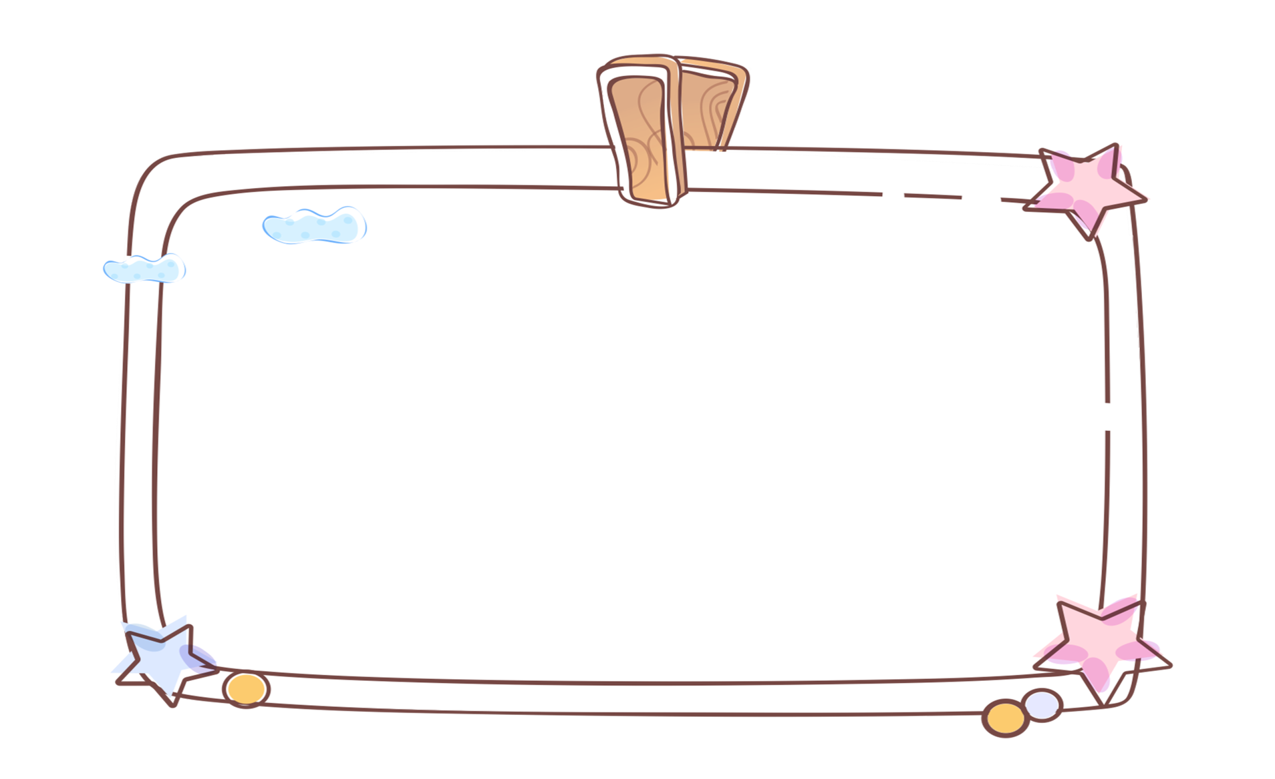
Tìm từ khó viết:
Tết Tǟung thu
khía
nải chuối ngự
nom
-

Slide 7
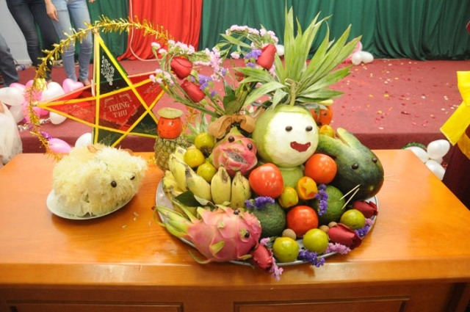
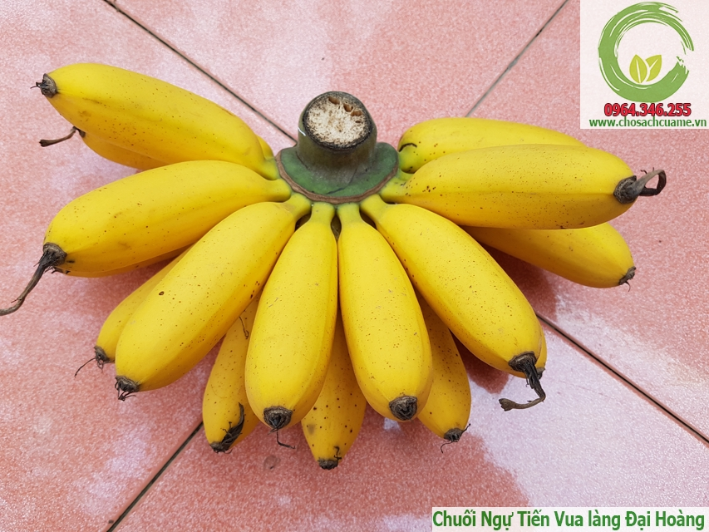

Slide 8

Lưu ý về tư thế ngồi viết
- Tay phải cầm viết
- Tay trái giữ trang vở
- Thẳng lưng
- Chân đặt đúng vị trí
- Khoảng cách từ mắt đến vở 25 – 30cm

Slide 9
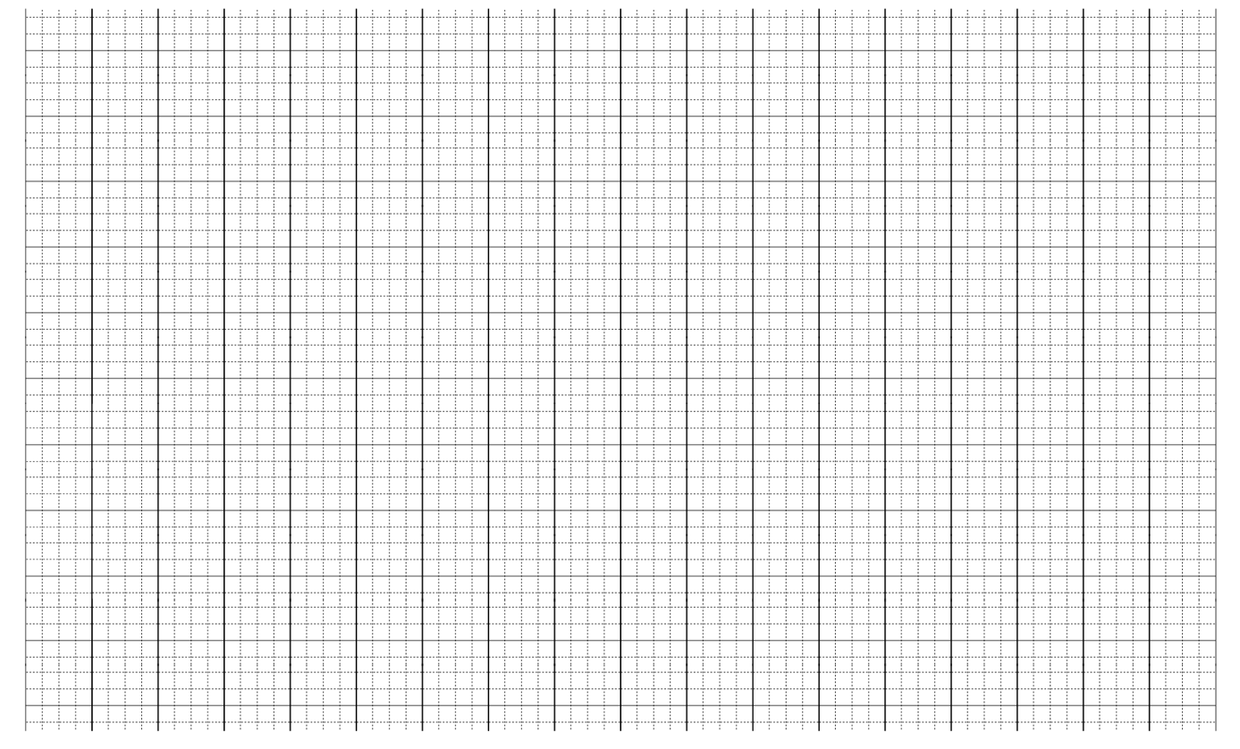
Thứ năm ngày 17 tháng 3 năm 2022
Chính tả
Rước đèn ông sao
Tết Trung thu đã đến. Mẹ Tâm rất bận nhưng vẫn sắm
cho Tâm một mâm cỗ nhỏ: một quả bưởi có khía thành tám
cánh hoa, mỗi cánh hoa cài một quả ổi chín, để bên cạnh một
nải chuối ngự và bó mía tím. Tâm rất thích mâm cỗ. Em đem
mấy thứ đồ chơi bày xung quanh, nom rất vui mắt.

Slide 10


Thực hành

Slide 11

2. a) Tìm và viết tiếp tên các đồ vật, con vật vào chỗ trống :
Bắt đầu bằng r | Bắt đầu bằng d | Bắt đầu bằng gi
rổ, | dế, | giường,
rá, rựa, rùa, rắn, rết, …
dao,dây, dê,…
giẻ, giấy, giày, gián, giun, giá (áo) giáp, …

Slide 12

CHÀO
TẠM
BIỆT

